Slide 1



HTML
AJ. Bhornumnard Wanasrisun

Slide 2

github.io
github io ?: เป็นบริการของ github ที่จะสร้าง webpage ของผู้ใช้ซึ่งหน้าเว็บจะรันผ่านตัวไฟล์ .HTML ที่ push ขึ้น git
วิธีการสร้าง github.io
สร้าง git reprository
ชื่อของ reprository name.github.io
จากนั้นทำการ clone git ลงเครื่อง
สร้างไฟล์ index.html หรือ ไฟล์ .html
เขียนไฟล์ html
อัพข้อมูลขึ้น git
เข้าไปดูเว็บผ่าน http://name.github.io

Slide 3
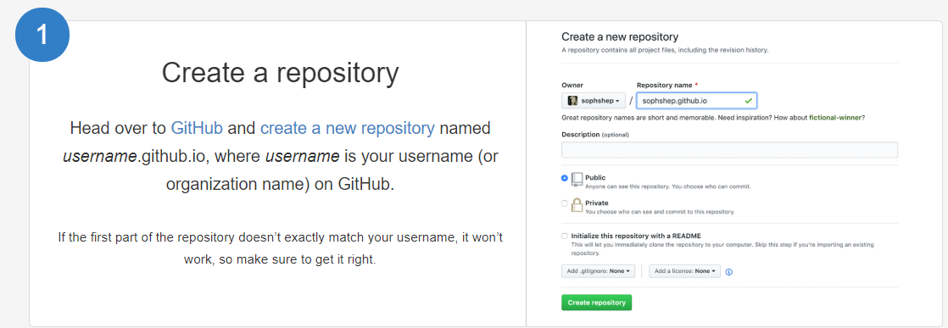
github.io

Slide 4
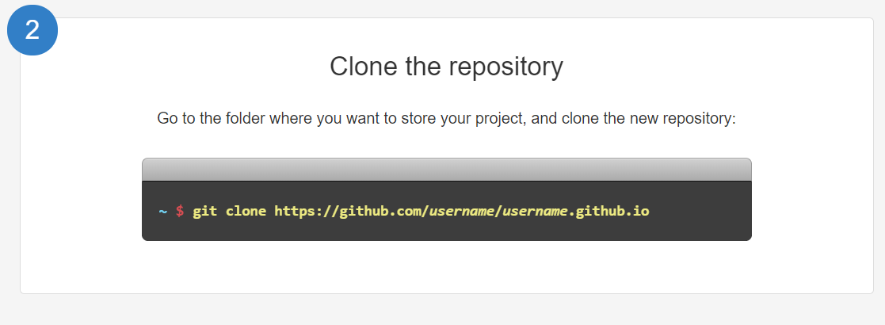
github.io

Slide 5
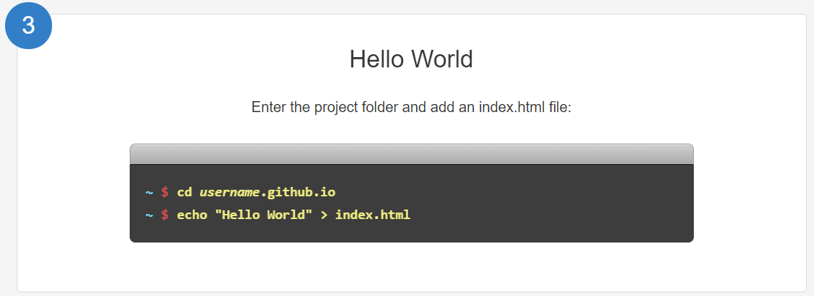
github.io

Slide 6
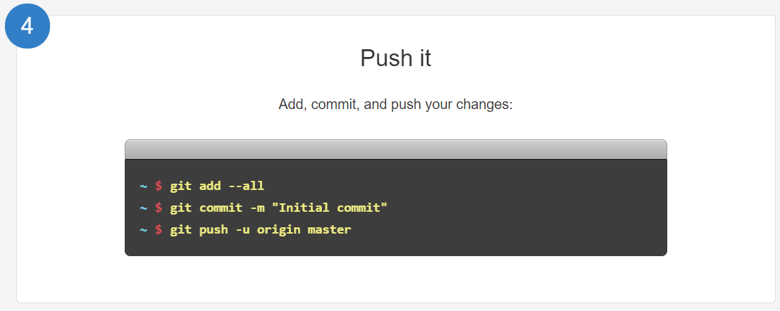
github.io

Slide 7
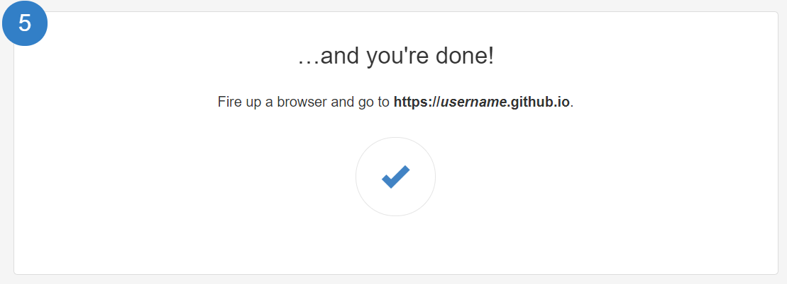
github.io

Slide 8
สร้างหน้า เว็บของตัวเอง
ให้แนะนำตัวเองผ่านเว็บ
ให้เพื่อนๆมารีวิวเว็บของเรา
ให้ใช้ HTML และ CSS ทำ static web
ตกแต่งให้สวยงาม
example resume

Slide 9


Slide 10
HTML
event : เหตุการณ์ที่ผู้ใช้ได้กระทำอะไรบ้างอย่างกับหน้าเว็บ เช่น การลากเมาส์ การคลิก การพิมพ์
event สำคัญอย่างไร ?
มี event อะไรบ้าง
event ใช้งานอย่างไร
การใช้งาน event ควบคู่กับ element

Slide 11
HTML
event สำคัญอย่างไร ?
event จะทำให้ผู้ใช้ สามารถมี interactive กับ web page ของเรา
event ช่วยให้ web รับ input จาก ผู้ใช้งานได้
event เป็นตัวที่เชื่อมโยงระหว่าง HTML และ javascript

Slide 12
HTML
มี event อะไรบ้าง
HTML Event
event หลักที่นิยมใช้
Form Events
Keyboard Events
Mouse Events

Slide 13
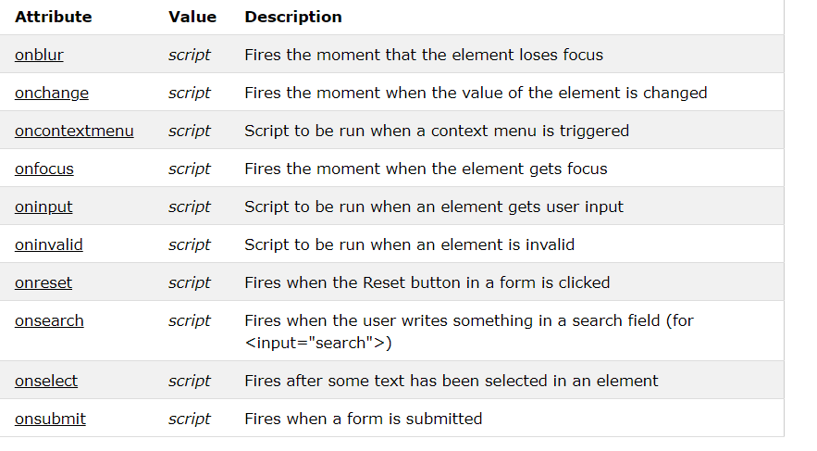
HTML
Form Events
HTML Event

Slide 14
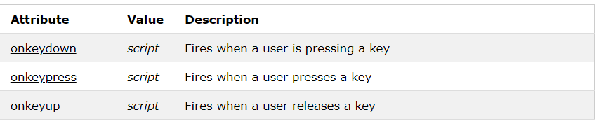
HTML
Keyboard Events
HTML Event

Slide 15
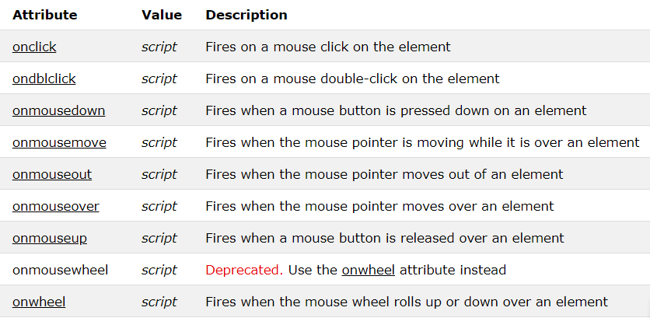
HTML
Mouse Events
HTML Event

Slide 16
HTML
event ใช้งานอย่างไร
event จะทำงานได้ผ่าน function ที่เขียนขึ้นเพื่อที่จะทำงานบางอย่างโดยที่การทำงานนั้นมักมีการส่งข้อมูลผ่านไปมาระหว่าง Javascript และ HTML โดยใช้ Document Object Model (DOM)

Slide 17
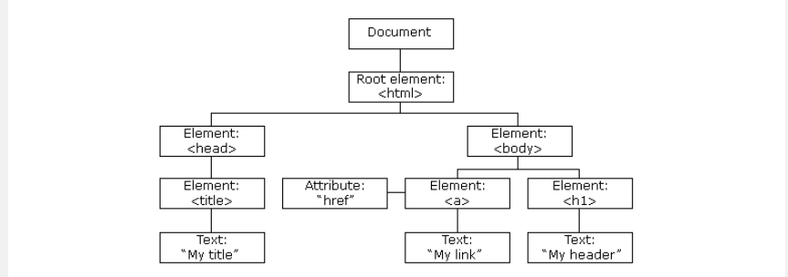
HTML
มารู้จัก DOM กัน

Slide 18
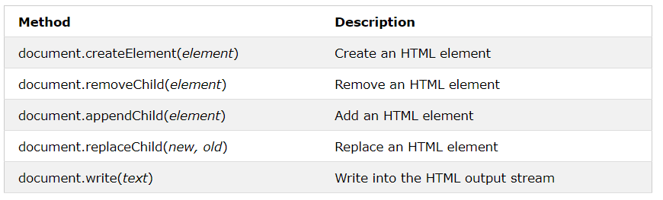
HTML
ส่วนที่กำหนดหน้าที่ หรือ คุณสมบัติของ element นั้นๆ

Slide 19
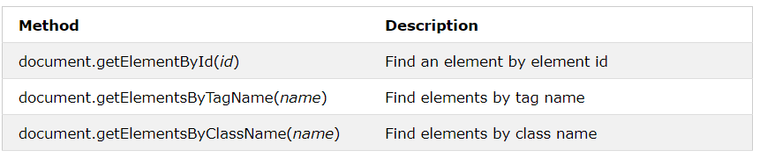
HTML
ส่วนที่ชี้ไปยัง element
document.querySelectorAll("p.intro"); หา element จาก selector

Slide 20
HTML
การใช้ getElement และ querySeletor
document.getElementById(“tagH1”)
<h1 id=”tagH1”> </h1>
document.getElementByTagName(“p”)[index]
<p> </p> = [0]
<p> </p> = [1]
<p> </p> = [2]
document.getElementByClassName(“example”)[index]
<p class = “example”> </p> = [0]
<p class = “example”> </p> = [1]
document.querySeletor(“p”) = <p. </p> [0],
querySeletorAll(“tag.class”)[index], querySeletorAll(“tag#id”)[index],

Slide 21
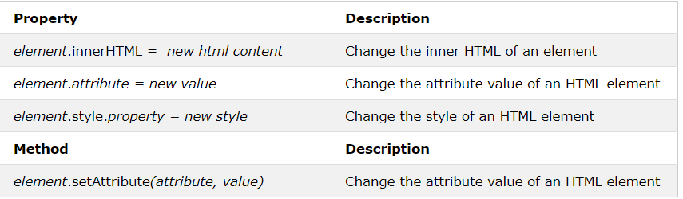
HTML
ส่วนที่กำหนดหน้าที่ หรือ คุณสมบัติของ element นั้นๆ

Slide 22
HTML
การใช้ .innerHTML, .value, .style , .atrribute
document.body.appendChild(document.createElement(“h1”)) // สร้าง tag h1 ใน body
<h1> </h1>
document.querySelector(‘h1’).innerHTML = “Hello World” // ใส่ content ใน tag h1
document.querySelector(‘h1’).id = “New” // เพิ่ม attribute id ใน tag h1
document.querySelector(‘h1’).style.color = “red” // เพิ่ม attribute style ใน tag h1
document.body.appendChild(document.createElement(“input”)) // สร้าง tag input ใน body
document.querySelector(‘input’).placeholder = “add your text” // กำหนด attribute placeholder

Slide 23
ฝึกใช้ dom
แสดงคำว่า Hello world
ฝึกโจทย์ใน w3school
ลองสร้าง tag อะไรก็ได้
ลองเปลี่ยนข้อความ
ลองเปลี่ยนสี
ลองเพิ่ม attribute
โจทย์ Dom

Slide 25


